Slide 1
ATLAS Phase-II 升级
RPC研究进展
孙勇杰
核探测与核电子学国家重点实验室
中国科学技术大学，近代物理系

Slide 2
outline
ATLAS Phase-II RPC升级
主要R&D工作
  模拟研究
  原型探测器制作与测试
  大面积RPC装置试制
总结&展望

Slide 3
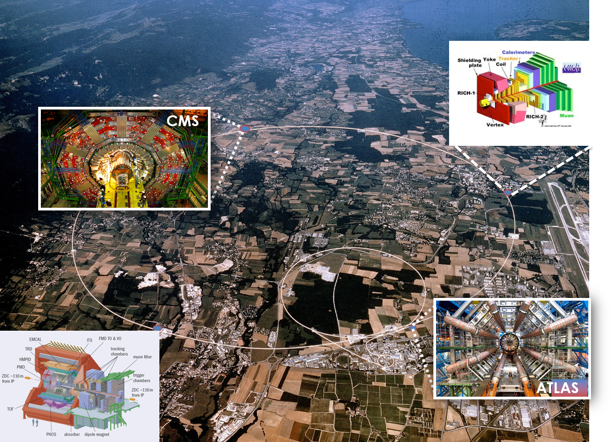
LHC：世界最高能量前沿
LHCb
ALICE

Slide 4
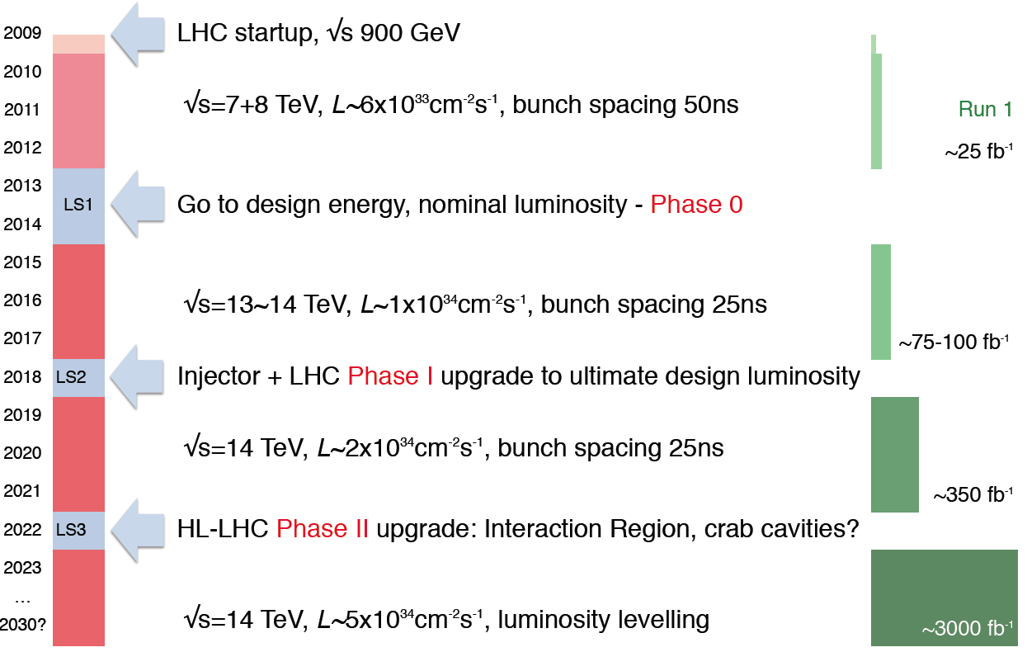
LHC：升级计划

Slide 5
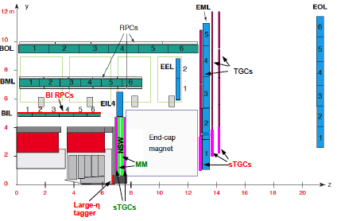
ATLAS Phase-II升级
缪子探测器电子学升级
窄气隙RPC缪子触发探测器
硅微条径迹探测器
前向缪子探测器（多层GEM）
完成μ 子探测器和一级触发及相关电子学的预研究, 确定方案并启动建造

Slide 6
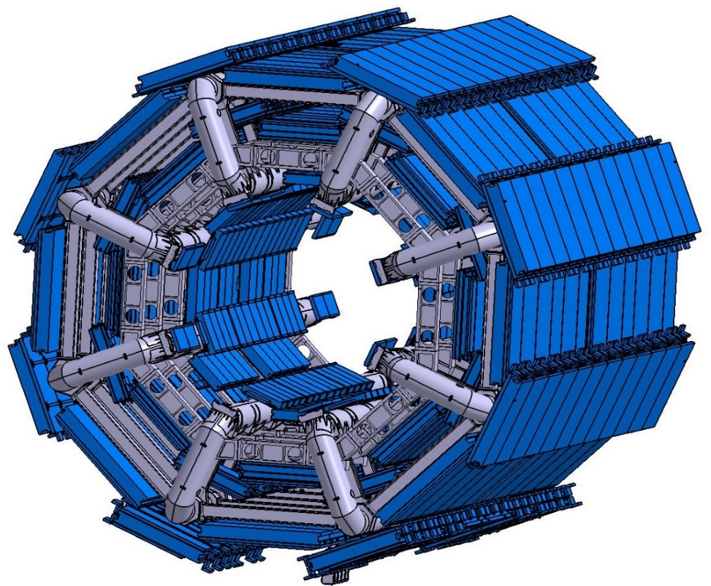

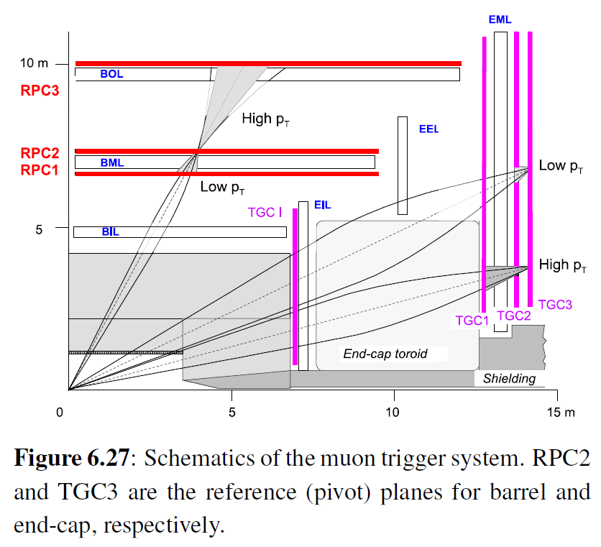
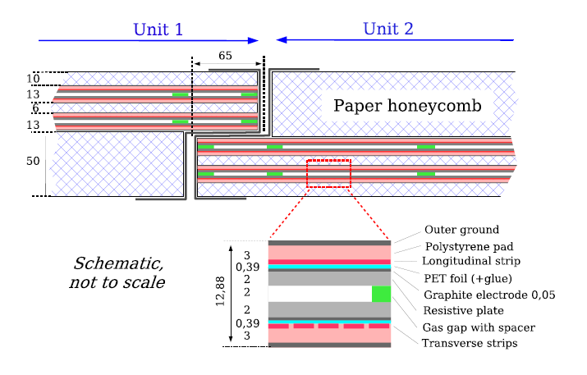
现有的ATLAS RPC muon系统
共6层独立的RPC，每层RPC在η和φ两维方向上测量缪子的位置
OUTER LAYER主要用于High p_{T}触发
MIDDLE LAYER主要用于Low p_{T}触发
在最内层（INNER LAYER）没有RPC探测器

Slide 7
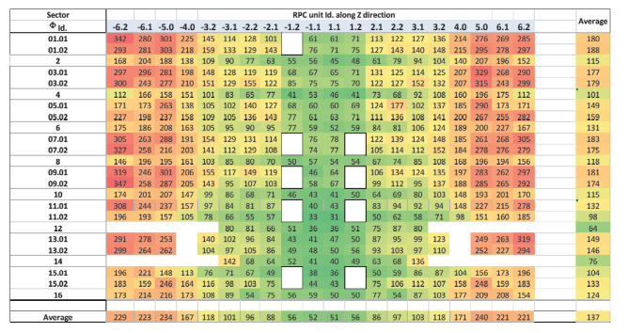
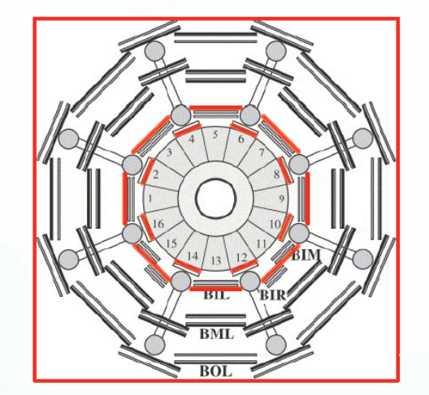
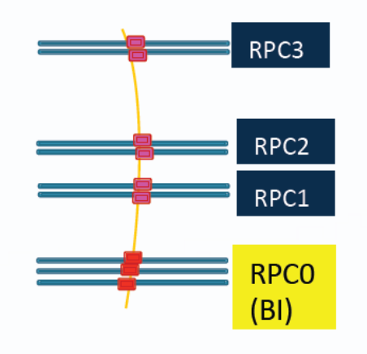
RPC系统面临的主要问题
寿命问题：
  设计指标：积分电荷0.3C/cm²，相当于在100Hz/cm²计数率下工作10年。
  到HL-LHC阶段，RPC已经达到工作寿命。
  只能运行在低工作电压下，探测效率→45%。
计数率限制
  在HL-LHC亮度下，RPC计数率将提高约一个量级，达到~300Hz/cm²。
解决方法：
  在桶部最内层增加三层RPC
  计数率：>300Hz/cm²
  提高位置分辨：实现muon tracking
  提高时间分辨：bunch crossing识别
  触发逻辑/电子学升级：LVL1→LVL0
L=7×10³⁴cm⁻²s⁻¹@14TeV

Slide 8
RPC探测器研究
针对ATLAS Phase-II阶段升级的对RPC缪子触发探测器更高的计数率能力、时间分辨、位置分辨及抗老化性能的需求，开展RPC 探测器性能研究。
探测效率：>95% 计数率：>1kHz/cm²
时间分辨：<1ns 位置分辨：<1mm
工作寿命：LH-LHC亮度下工作10年
通过对电极材料的改进、室体结构的优化、读出方法的设计、以及工作条件的研究，结合新型的前端电子学和读出电子学，系统提高RPC 的各项关键性能，达到ATLAS Phase II 升级的指标要求；
建立专用的探测器性能测试系统；
完成探测器设计并实现小批量工程样机试制；
建立并完善批量建造的工艺流程、质量控制、性能检测体系，为Phase-II 升级工程建造奠定基础。

Slide 9
RPC模拟研究：Garfield++
对气体雪崩放大过程进行模拟
了解工作气体、气隙宽度、工作条件等对性能的影响
获得RPC“理想”性能
模拟参数：
气隙宽度 | 1mm
温度 | 293.15K | 压强： | 0.9/1.0/1.1大气压
气体比分 | C₂H₂F₄ | iso-C₄H₁₀ | SF₆
（%） | 94.7 | 5 | 0.3
 | 96.7 | 3 | 0.3
 | 96.9 | 3 | 0.1

Slide 10
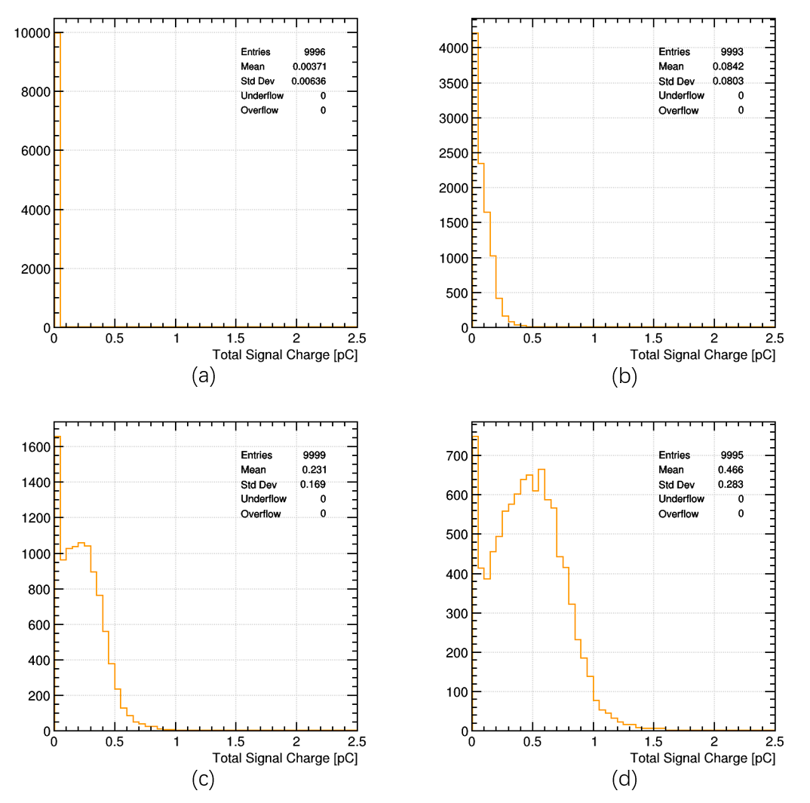
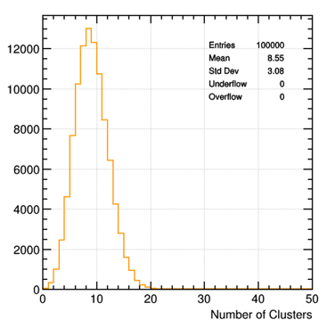
Garfield++模拟结果
5000V
5400V
5600V
5800V
原初电离分布
不同工作电压下的电荷谱

Slide 11
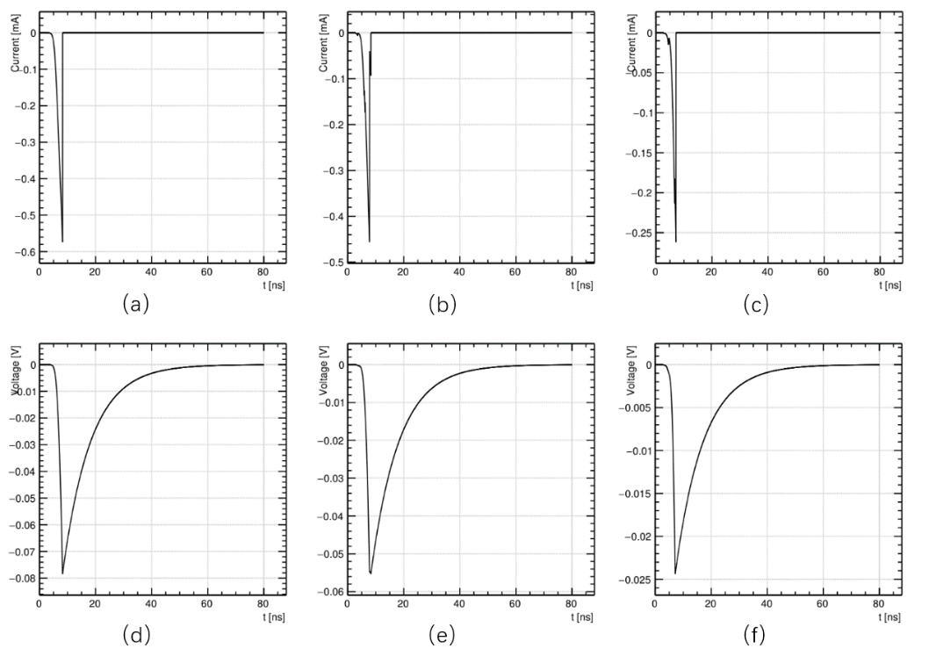
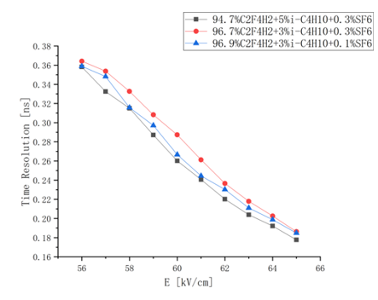
模拟得到的性能
在1atm、ATLAS标准气体、5800V下，典型的电流（上）和电压（下）信号
模拟得到的时间分辨

Slide 12
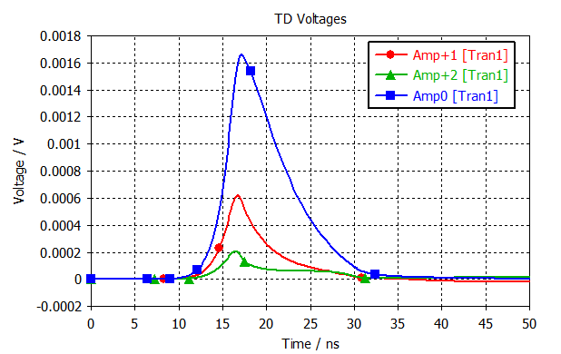
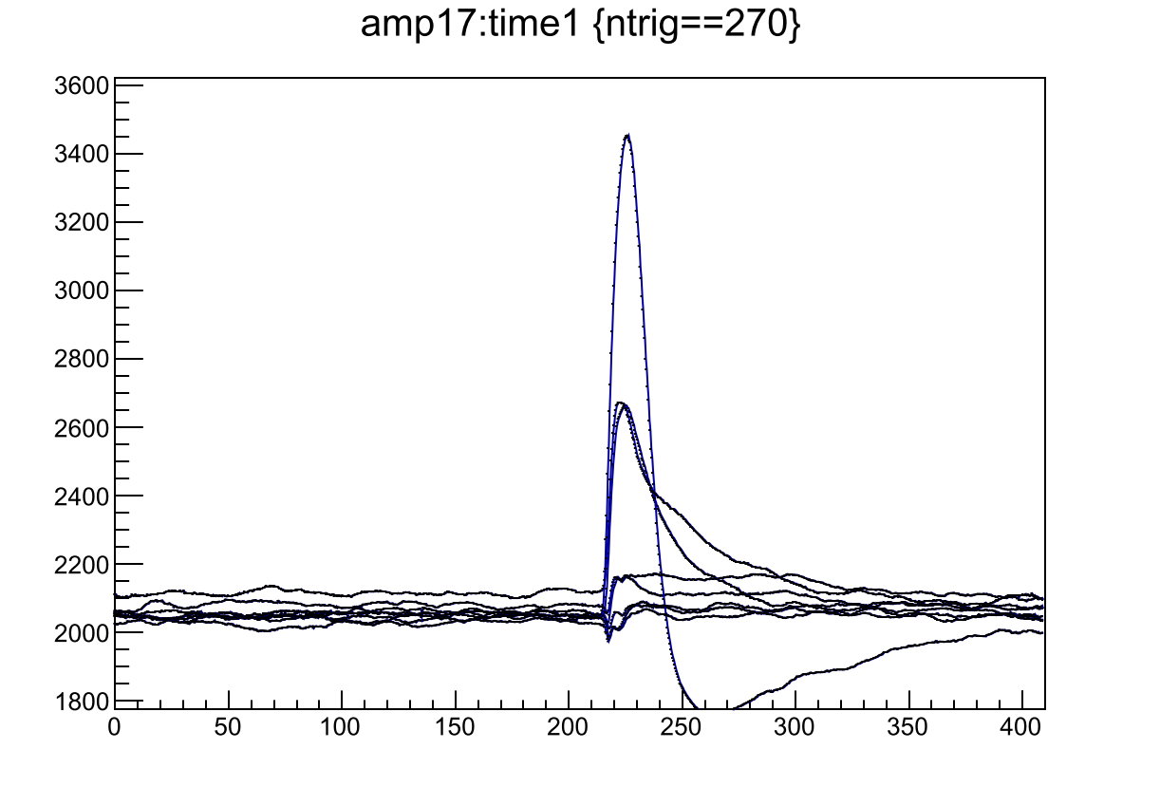
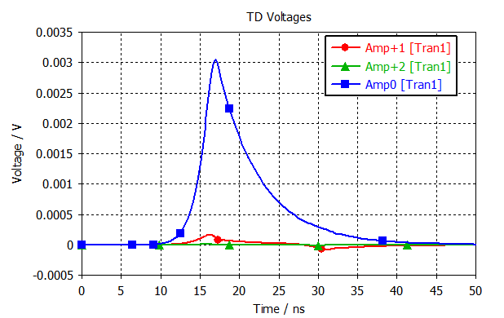
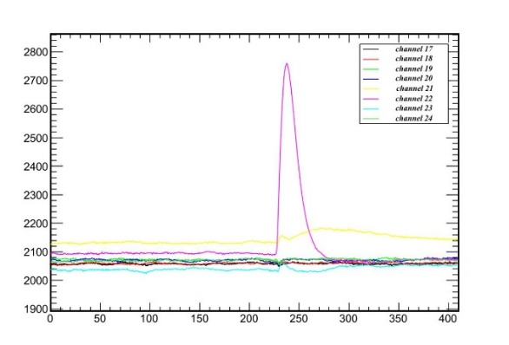
信号响应和传输过程的模拟
CST (Computer Simulation Technology Suite) PCB Studio
1 kΩ/□
120 kΩ/□
100 kΩ/□
620 kΩ/□
模拟结果
ATLAS原型测试结果

Slide 13
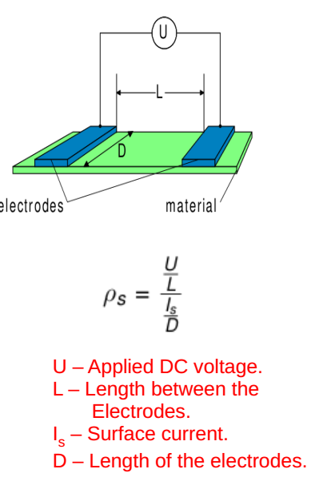
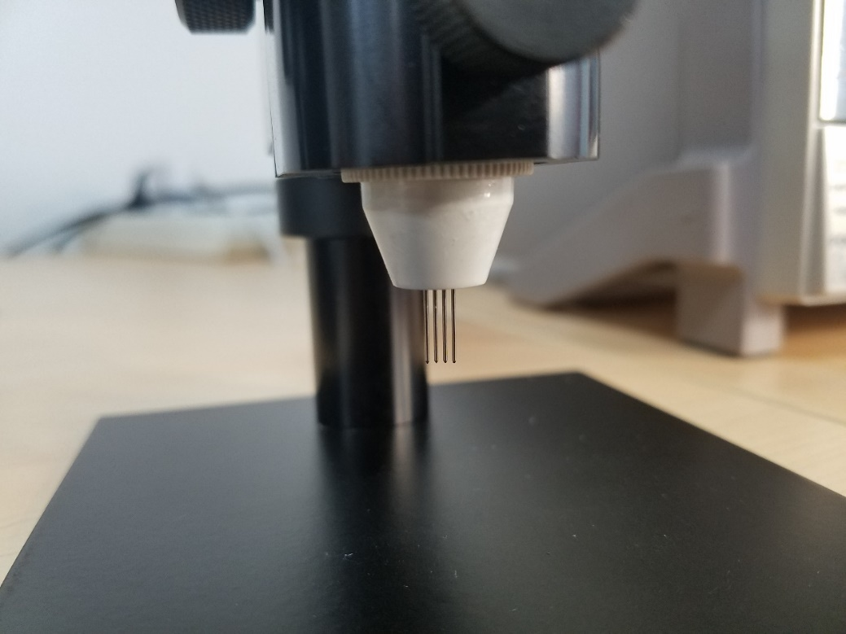
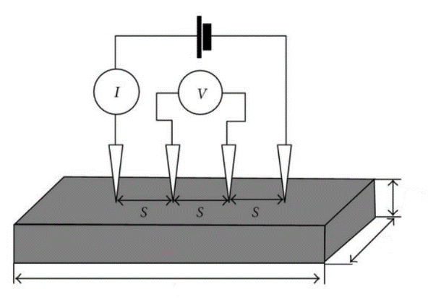
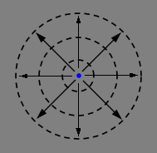
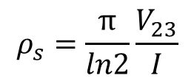
石墨层表面电阻率测量
直接法（双电极条）
四探针法

Slide 14
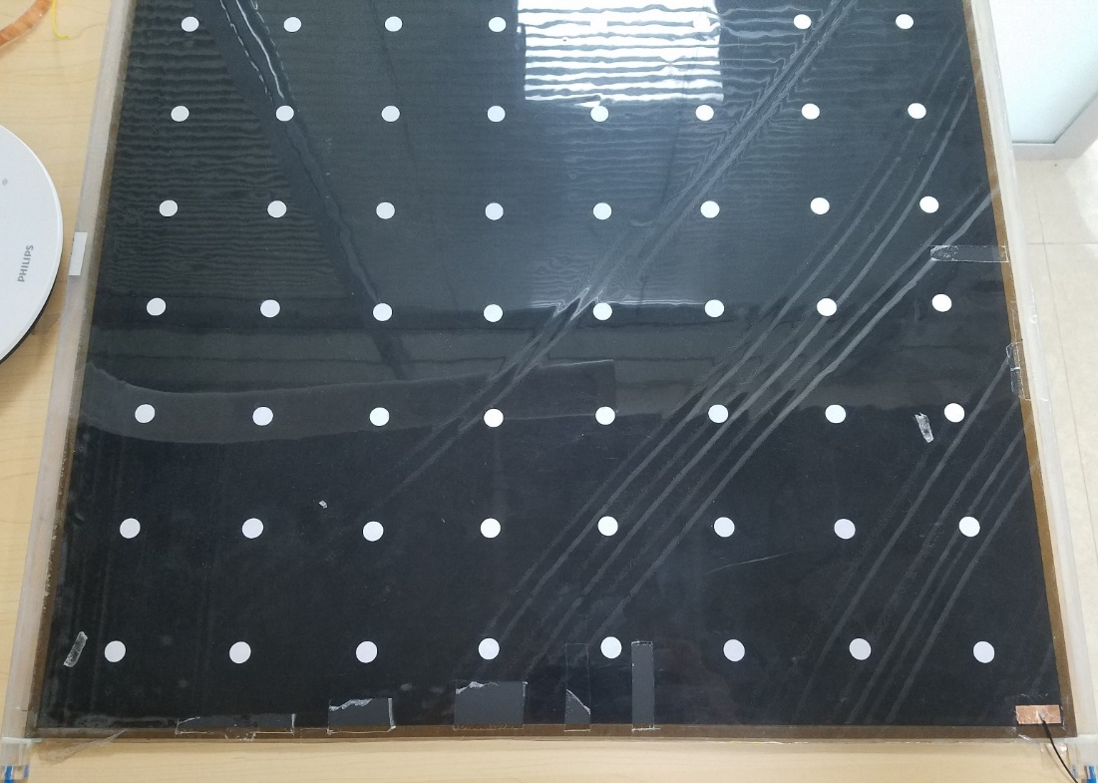
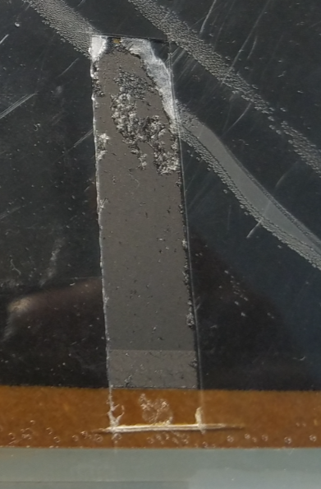
购买的RPC气室测量结果
标称面电阻率：120kΩ/SQ
双电极条法：不大于46kΩ/SQ
四探针法：~15 kΩ/SQ
2
1
2号区域
存在低阻区域（浅灰色）
测量值4.5kΩ/SQ，分布在3-6kΩ/SQ内
正常区面电阻率测量值 10.4kΩ/SQ
1
2
3
4
5

Slide 15
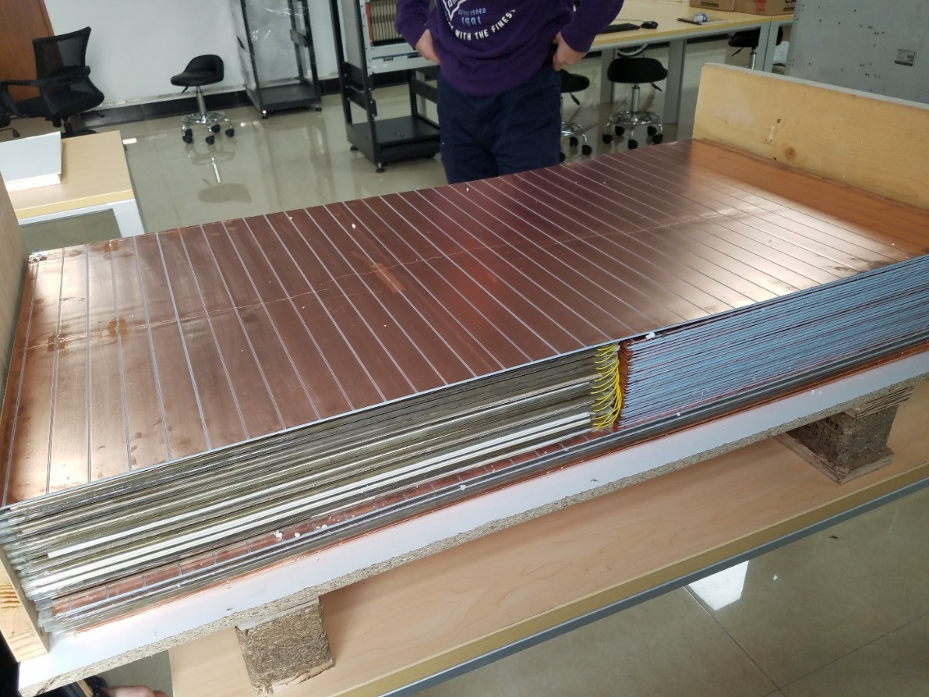
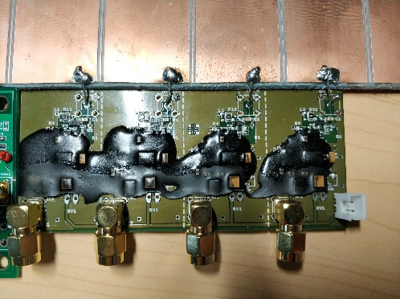
材料购置
Gas gaps(including gas gap, bakelite, graphite and PET)
#50cm*50cm: 15 pieces
#100cm*50cm: 3 pieces
Readout panel(including strips, wires, foam and ground layer)
#50cm*50cm: 30 pieces
#100cm*50cm: 6 pieces
FEE board (by ZENER s.r.l., Italy)
Same as used ATLAS, with analog output
#320 channels

Slide 16
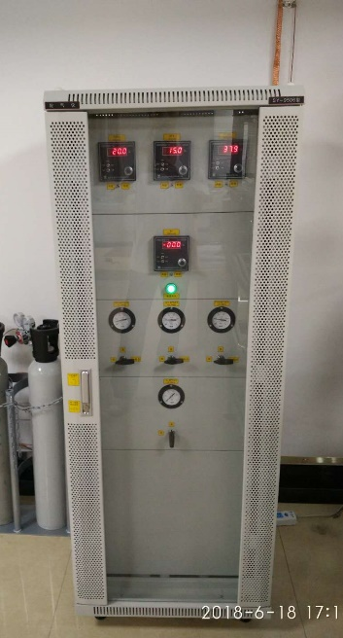
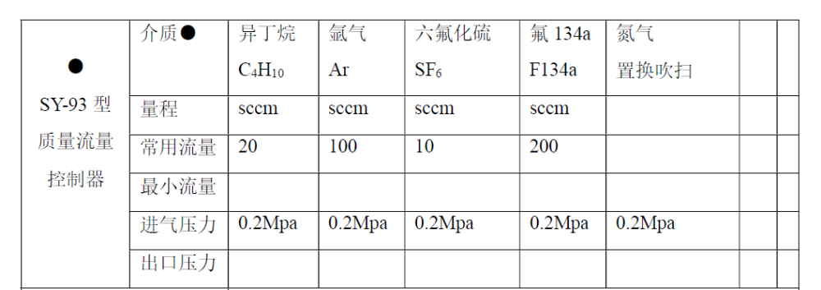
气体系统
ATLAS标准气体：94.7%C₂F₄H₂+5%iso-C₄H₁₀+0.3%SF₆
配气仪SF₆满量程偏高

Slide 17
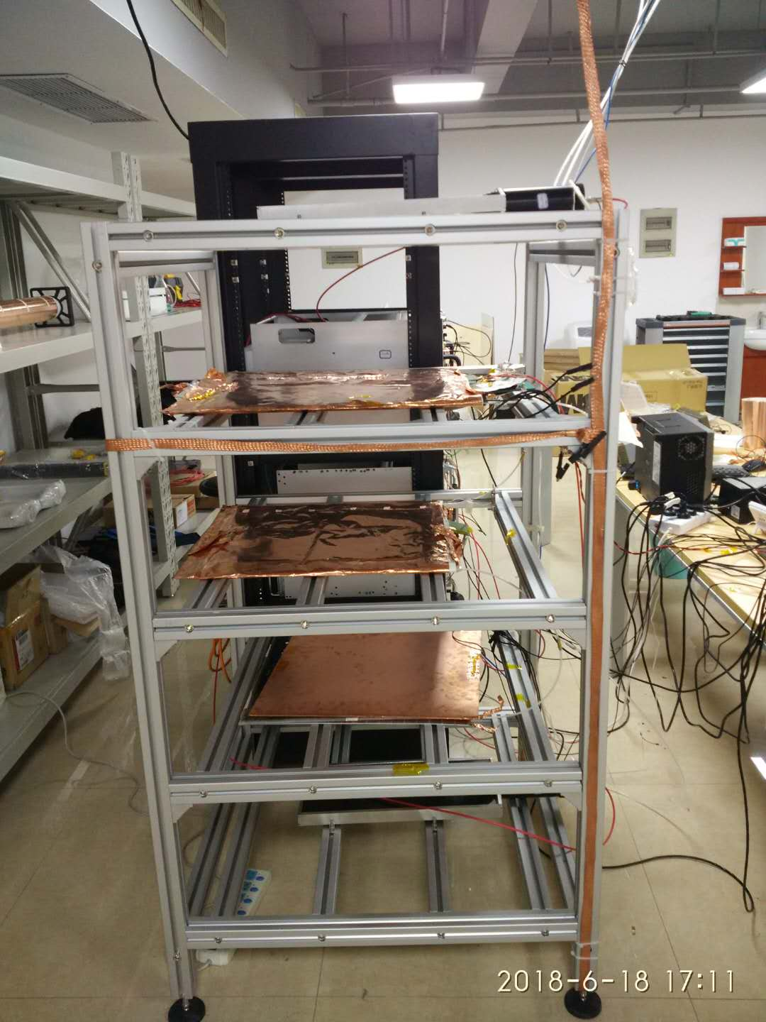
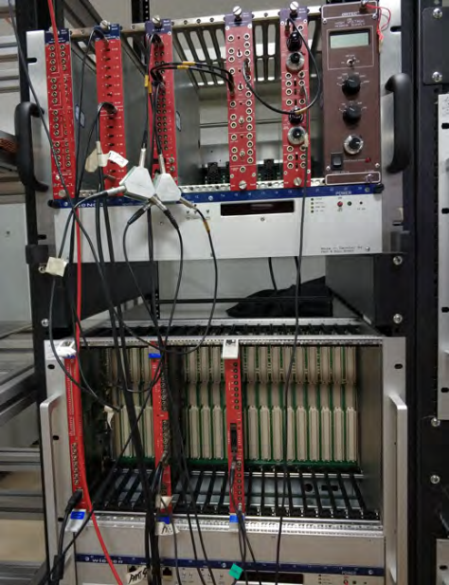
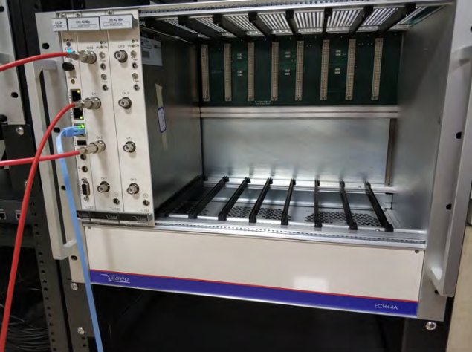
宇宙线测试系统
宇宙线测试平台：闪烁体触发探测器：20x40cm²
NIM机箱：FIFO、甄别器、逻辑单元、定标器、波形采样
VME机箱：TDC、QDC

Slide 18
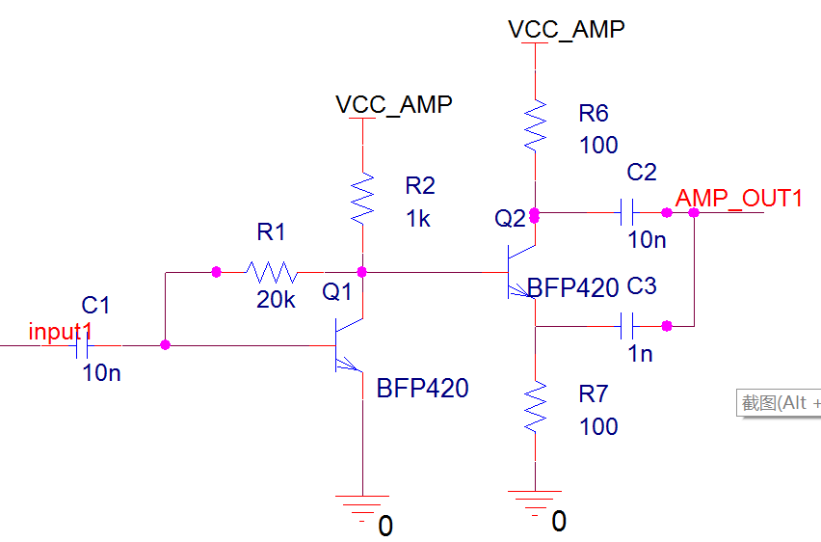
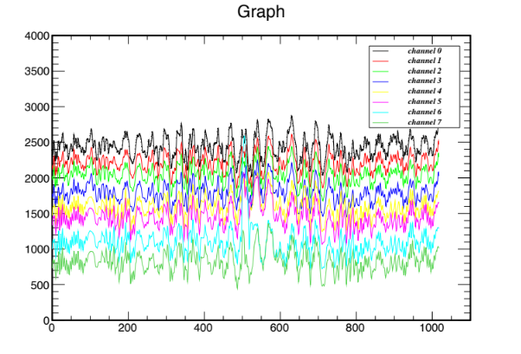
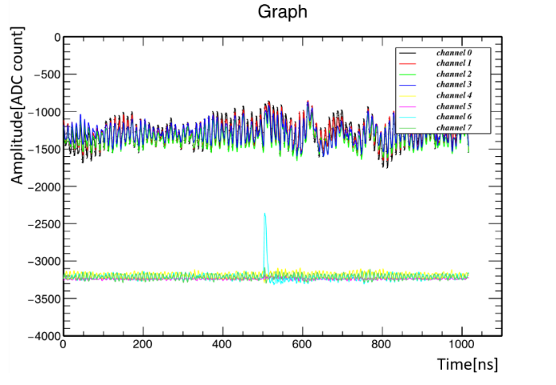
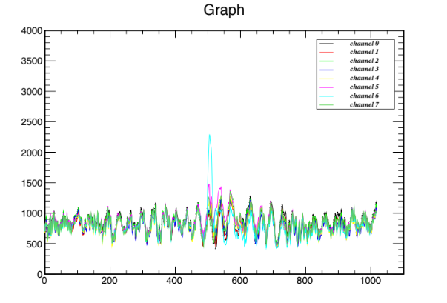
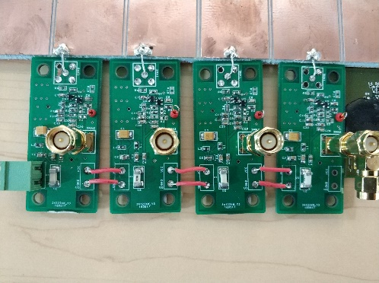
RPC信号
USTC采用与意大利同样的电路原理图，独立设计电路板。
The BFP420 is a high speed transistor with low noise, whose transition frequency reaches 25GHz.

Slide 19
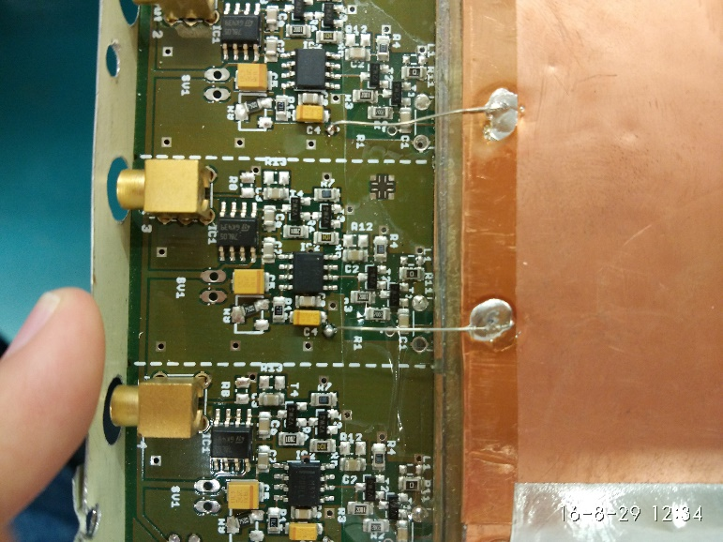
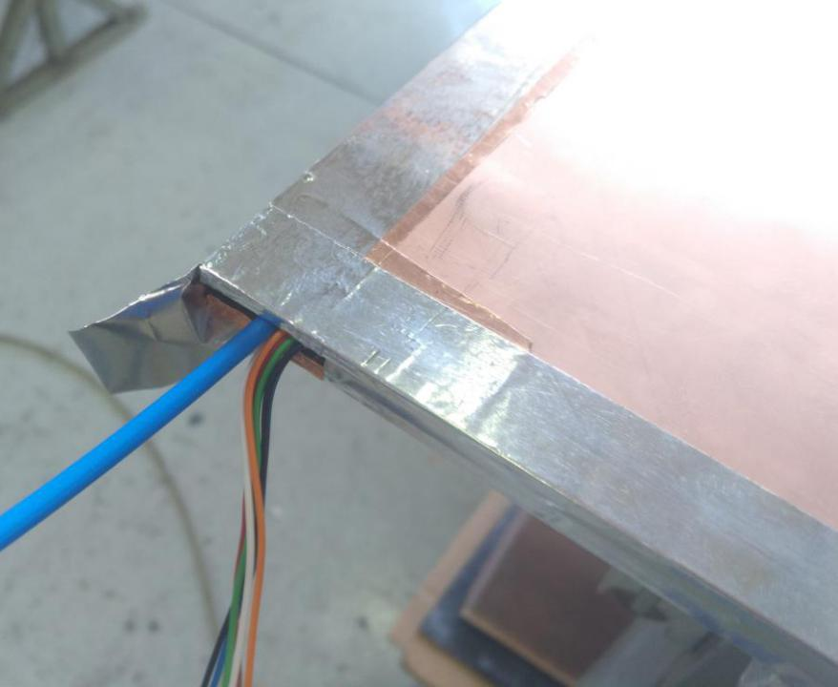
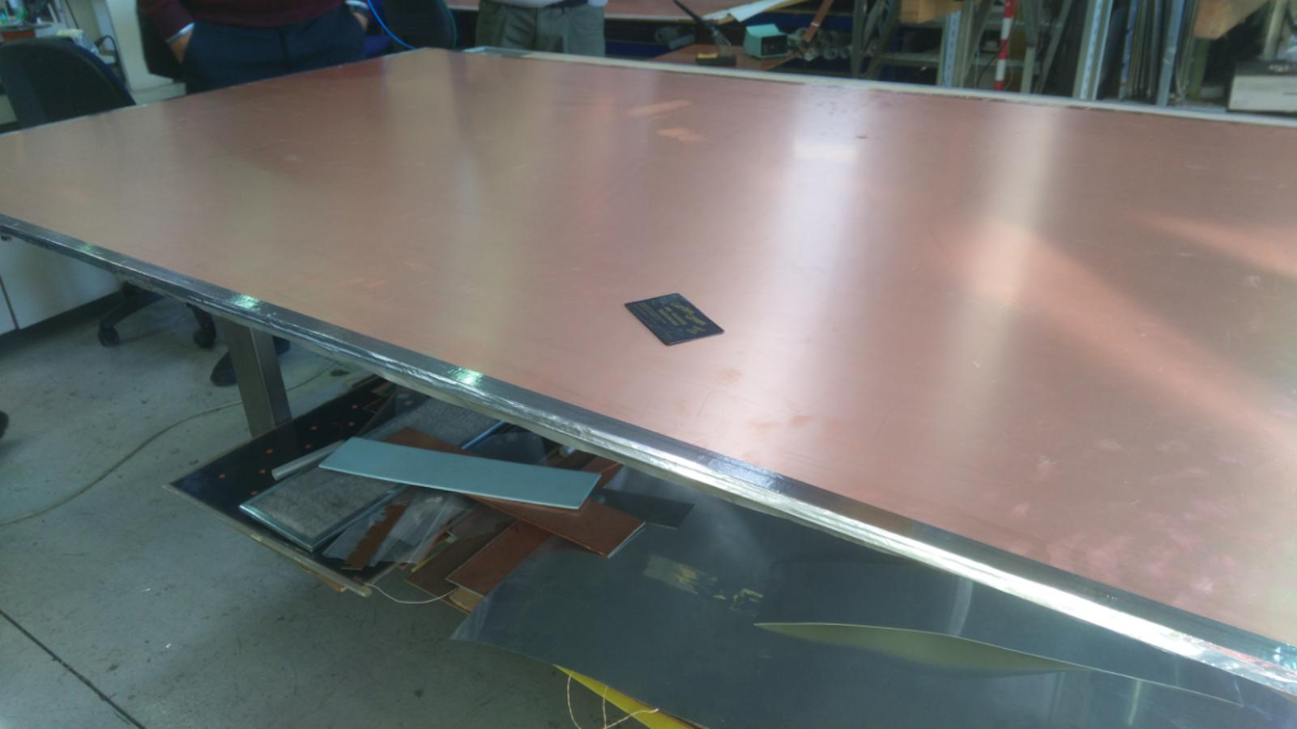
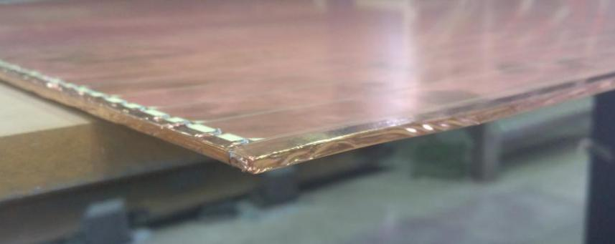
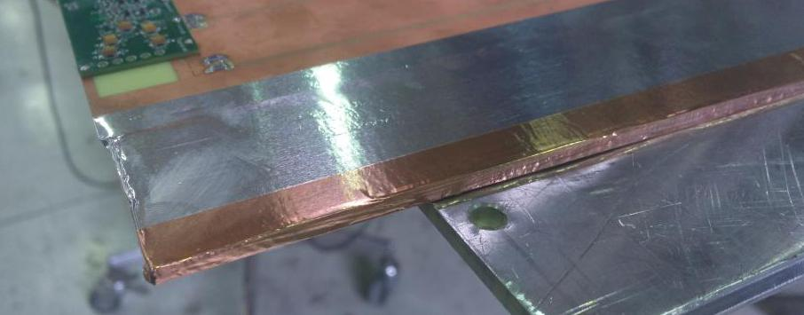
参加意大利RPC chamber装配测试

Slide 20
总结与展望
Thank you!
进行了RPC模拟研究，完成了雪崩过程与信号传输过程的模拟，结果与实验可比，具有重要的指导意义。
完成了RPC材料、电子学等的采购，已经开始性能测试。
建立了宇宙线性能测试平台。
多次参加意大利RPC装配，学习关键技术。
正在研制建造大面积RPC制作设备。
解决模拟和测试中的“矛盾” 问题。
进一步完善测试系统和测试方法。
开始优化RPC设计，开展性能研究。
Notes:
探测器机理研究、探测器设计、测试和优化、制作工艺和技术方法研究、探测器系统建造中的批量制作和测试、质量检验和质量控制等。。。

